Slide 1
软件工程 Software Engineering
河南大学软件学院 王强

Slide 2
本次课程速递
课程介绍
第1章 软件工程概述
软件的概念和特性
软件危机的概念
软件工程的概念和三要素

Slide 3


软件工程？

Slide 4
在微软流传着这样一个故事
有一次比尔.盖茨和上帝谈话，上帝对他说：“地球明天就要毁灭了！由于你是如此的成功，因此我特许你从地球上带一样东西到天堂！你想带什么？”
尽管微软的windows,Exchang,SQL,Office等都非常重要，但如果没有象你们这些人才，微软也将一无所有。你们对我们公司和微软来说是处于第一位的。

Slide 5
中国工程教育专业认证
中国工程教育专业认证简单来说就是我国工程教育的质量是否能在国际社会得到认可，其认证基础是《华盛顿协议》，它是工程教育本科专业学位互认协议，目前加入华盛顿协议的国家有21个。
核心理念：以学生为中心，成果导向，持续改进。
毕业要求12条：
工程知识
问题分析
设计/开发解决方案
研究
使用现代工具
工程与社会
环境和可持续发展
职业规范
个人和团队
沟通
项目管理
终身学习

Slide 6
学习中的迷思
我所学的专业怎么样？
我能不能学好这个专业？
我将来会不会从事这个专业？
我对这个专业不感兴趣怎么办？

Slide 7
软件工程专业就业形势

Slide 8
软件工程专业就业形势

Slide 9
软件工程专业就业形势

Slide 10
软件工程专业就业形势

Slide 11
软件工程专业就业形势

Slide 12
网络工程专业就业形势

Slide 13
网络工程专业就业形势
本信息来自：

Slide 14
网络工程专业就业形势

Slide 15
网络工程专业就业形势

Slide 16
网络工程专业就业形势

Slide 17
找准定位，树立目标
行动起来，坚持下去

Slide 18

课程介绍
用工程化的方法来开发软件

Slide 19
课程介绍
课程地位：
非常重要，是一门管理性质的课程，也是一门交叉学科，应用于软件开发与维护中。
课程难度：
理论性很强，非常难学，但学会对以后的职业生涯具有很重要的指导意义。
软件工程 知识与实践
工程科学知识 与实践
管理科学知识 与实践
计算机 科学基本原理
应用领域知识 与实践
数学基本原理

Slide 20
课程目标
了解目前软件工程技术历史与发展趋势，软件工程相关背景知识对工程实践和复杂软件工程问题解决方案进行客观的分析和评价。
掌握软件工程的基本概念、基本原理、实用的开发方法和技术，能够综合运用所学的软件工程知识解决复杂的软件问题。
掌握开发高质量软件的需求分析、软件设计，及软件开发和测试等基本理论和方法；掌握基于UML建模以及Web应用程序开发的基本知识；能够在实际软件开发过程中充分利用一切资源正确有效的获取需求、建立分析和设计的模型、完成编码和设计合适的测试用例。
了解如何用工程化的方法开发软件项目和先进的软件项目管理方法，以及开发过程中应遵循的流程、准则、标准和规范，通过项目实践提高实际的软件开发能力和工程素养，培养团队协作意识和创新精神，提升综合素质。
Notes:
通过前面对课程的简要介绍，大家了解了本课程要学习的内容。
下面我们要了解一下，课程学习要达到什么目标，有什么具体要求，以及如何学，如何达到目标。
课程培养出的人才应该是以社会需求为导向的，以培养政治合格，专业素质和综合素质过硬的大学生为人才目标。计算机类学生要想迎接社会文化多元化的挑战，就要紧握时代发展需要，对于本课程而言，如果能够正确引导学生树立正确科学发展观，这些就是目前对于软件开发行业的“需求”，将需求变成学生自己的目标，有利于为大学生在学习工作中增加强大的动力。

Slide 21
基本目标
体验软件工程各阶段的主要任务，切实深入到软件开发的整个过程。
了解制作一个软件要做什么，怎么做，以及开发软件用到什么东西，注意吸取教训。
Notes:
首先是学习本课程的目的

Slide 22
学习任务
计算机科学的基础知识
培养计算思维
软件工程的知识体系
培养工程意识、建立管理理念
学习思维的提升
从程序设计提升到系统的分析和设计
角色的转变
从精于个人创作到善于团队合作
Notes:
在学习过程中，通过这些任务，来达到学习的目的，以进一步达到学习的要求

Slide 23
学习要求
数学基础
计算机科学理论知识
程序设计语言、开发工具、算法、数据库技术基础
最好有一定的软件开发经验
100%
先 导
要 求
Notes:
那么对于本课程的学习基础，是要具备——
具体的学习方法是——

Slide 24
学习要求
理解：
什么是软件工程
为什么需要软件工程(产生背景)
软件工程需要解决哪些问题
软件工程涉及哪些方面内容
Notes:
课程中有关概念、原理、技术和方法方面的内容，需要理解的比较多，比如

Slide 25
学习要求
掌握：软件工程
运用：工程化思想进行软件开发
概念
技术
过程
方法
工具
需求分析
软件设计
软件构造
软件测试
软件维护
Notes:
在理解的基础上，要掌握——
要学会运用——

Slide 26
怎么学
“教育是令人羡慕的东西，但是要记住：凡是值得知道的，没有一个是能够教会的。”
——奥斯卡•王尔德（Oscar Wilder）
做中学（Learning By Doing）
Notes:
奥斯卡·王尔德(Oscar Wilde，1854年10月16日-1900年11月30日)，爱尔兰作家、诗人、剧作家，英国唯美主义艺术运动的倡导者。他的作品在剧院演出后得到广大回响，在19世纪与萧伯纳齐名。他的戏剧、诗作、小说留给后人许多惯用语，如“活得快乐，就是最好的报复”。王尔德富有过人的自信和天赋，虽然他的晚年极为潦倒，但他的艺术成就仍使他成为世界经典的艺术家。他创作了9 篇童话，结集为《快乐王子和其他故事》和《石榴屋》两部童话集。

Slide 27
怎么学
听：理解知识点和思想，无需死记硬背
想：根据所学知识，思考如何解决实际问题，总结经验教训
做：体会软件工程的原则、方法和技术，在实践中提高
注意：培养抽象思维能力，培养独立解决问题的能力，培养合作精神
100%
学 习
方 法
Notes:
那么对于本课程的学习基础，是要具备——
具体的学习方法是——

Slide 28


参考书
软件工程基础与实用教程——基于架构与MVC模式的一体化开发
作者：沈文轩等
出版社：清华大学出版社
构建之法—现代软件工程
作者：邹欣
出版社：人民邮电出版社

Slide 29
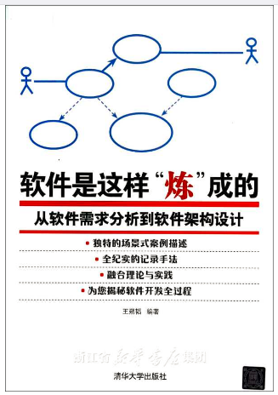

参考书
软件是这样“炼”成的—从软件需求分析到软件架构设计
作者：王朔韬
出版社：清华大学出版社
人月神话
作者：（美）小弗雷德里克·布鲁克斯（Frederick P.Brooks，Jr.）
出版社：清华大学出版社
Notes:
人月神话被称为是软件工程领域的圣经

Slide 30
学习资源
网站：UML软件工程组织—火龙果软件工程
http://www.uml.org.cn/index.asp
微信公众号：程序员那些事、CSDN程序人生

Slide 31
课程考核方式
考勤
平时成绩(20%)
项目实习(20%)
考试(60%)
项目
在线
学习
测试
考试
实验
Notes:
我们的课程属于过程性评价课程，考核的方式是——

Slide 32
课程项目实践要求
实践方式
小组合作，任务驱动
实践内容
选择一个项目开发课题，用软件工程的思想指导其开发过程。完成相应的文档汇报。
提交内容
电子文档、软件源码
评价方法
按阶段递交，打分（文档完整性、合理性、规范性）
课程
实习
Notes:
下面介绍一下课程实习的要求

Slide 33

课程项目实践要求
小组成员5-8名左右，负责人1人，自由分组，小组成员必须在相邻的位置上机。组内分工由负责人指定。
小组共同讨论实习的课题，一周之后班长将分组、课题、分工结果制作成Excel表格上交。
要求：小组定期组织讨论和汇报工作进度，按照实验要求编写系统的相关文档和系统，并在期末提交一个完成的系统及相关文档。
根据小组任务完成情况作为成绩考核标准，课程实习成绩组成：组内打分+讨论汇报得分+项目得分。

Slide 34


课程项目实践要求
Notes:
在毕业要求里面有关于沟通、团队合作方面的要求，大家在分组合作的过程中，也要进行团队合作，如果团队成员能够协调一致，齐心协力，合理分工，发挥团队的力量，一定能够取得很优秀的成绩。
念一下宣传语

Slide 35
题目
1、某公司人力资源管理系统（6-10人）
2、卫星数据并行处理系统（4-7人）
3、某高校招生信息网（4-7人）
4、某中小学学生综合素质评价系统（5-8人）
5、某市疫情分析系统（4-6人）
6、某市小升初摇号系统（3-5人）

Slide 36
提问
什么是软件工程？

Slide 37

什么是软件工程？
任何生产活动都要按照目标化、规范化、文档化、标准化进行，这就是工程化。
目标化：工程化的目标是使投入产出的效益最大化；
规范化：有明确的工作阶段、内容和步骤；
文档化：有详细具体的工作规范化文档；
标准化：有明确的质量评价标准。
用工程化的方法来开发软件

Slide 38
为何要搞工程?
因为需求复杂
要满足不同类型用户的多种需求，并且能长时间提供服务
因为系统太复杂
因为人们的生命，财产依赖于软件

Slide 39


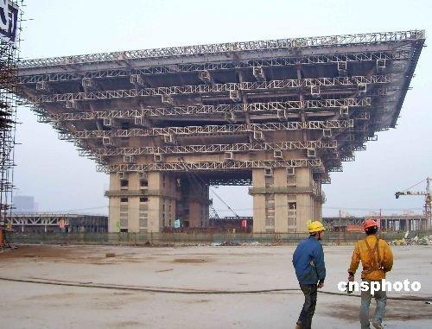
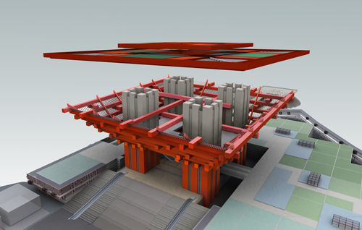

“工程” 在各种行业都有
构想
分析
建设
交付
运行
Notes:
那些塔吊，就是建筑工程的工具， 当产品交付时，它们就消失了。
提问：在软件的构建过程中， 有什么样的工具，像塔吊那样？
塔吊也有一个设计，建造，安装，使用，拆卸的过程：
http://www.wuji8.com/meta/565085646.html

Slide 40
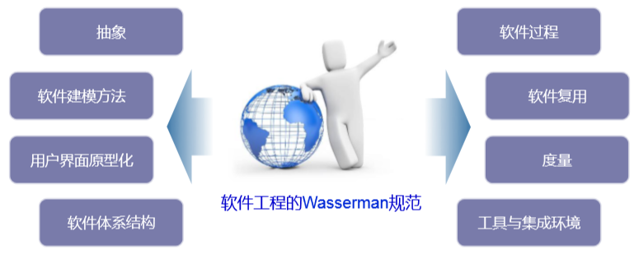
软件工程的主要内容

Slide 41
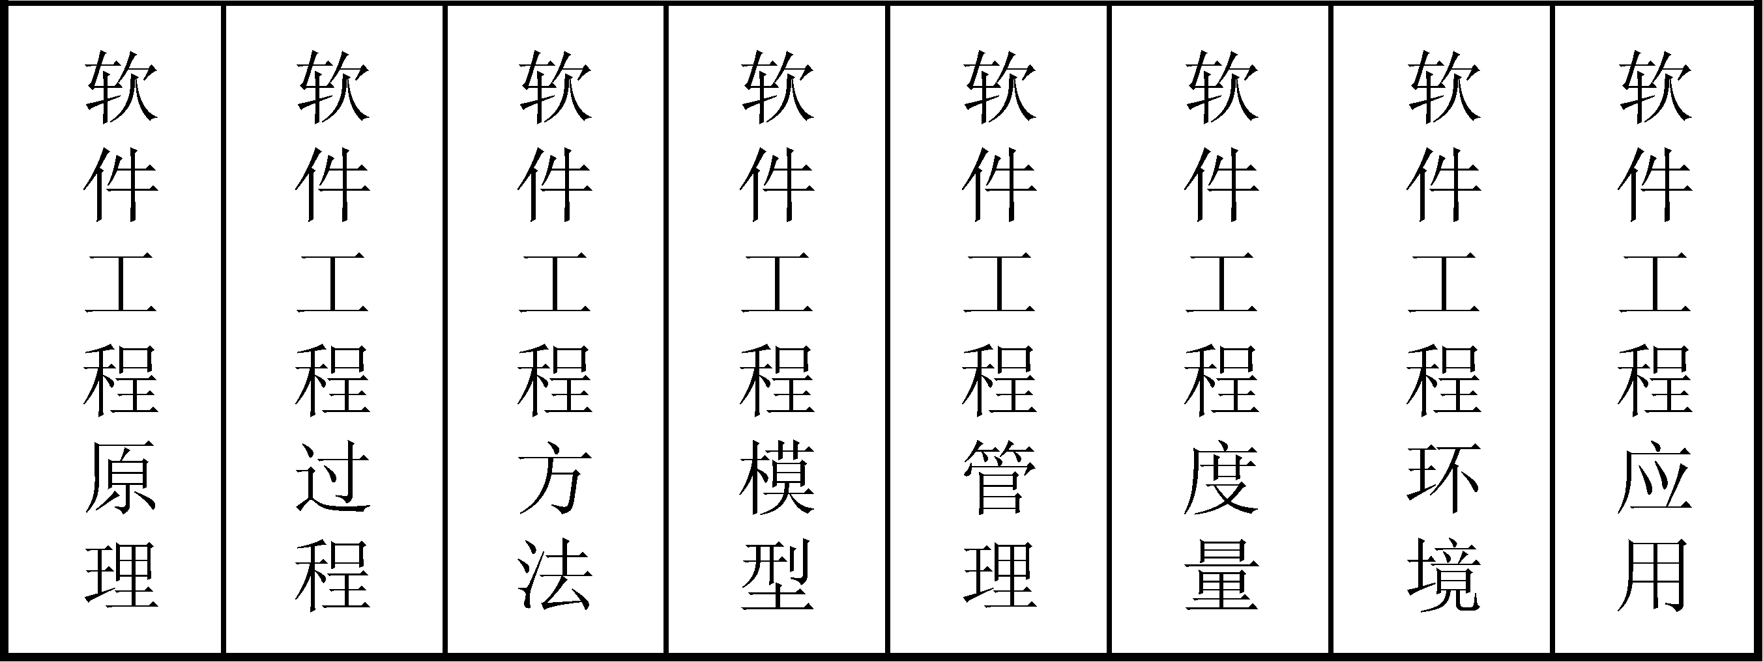
软件工程学科的基本内容
相对于其他学科而言，软件工程是一门比较年轻的学科，它的思想体系和理论基础还有待进一步修整和完善。软件工程学科包含的内容有：

